Slide 1

Lectura: Procese vizate de PIRLS și exemple preluate din itemii publici
Laura Căpiță, Angelica Mihăilescu, Ligia Sarivan,
Unitatea de Cercetare în Educație, CNPEE

Slide 2
Extragerea informațiilor explicit formulate
Formularea de concluzii directe
Interpretarea ideilor și informațiilor
Examinarea și evaluarea conținutului, a limbajului și a elementelor textuale
Procese de lectură
PIRLS
Extragerea informaţiilor explicit formulate
Elevii trebuie să recunoască relevanţa informaţiei sau a ideilor prezentate în text prin căutarea informaţiilor specifice sau a ideilor implicate şi să le localizeze.
Formularea unor concluzii directe
Bazându-se în principal pe informaţiile conţinute de text, elevii trebuie sa conecteze două idei prezente în propoziţii adiacente.
Interpretarea şi integrarea ideilor şi informaţiilor
Elevii trebuie să proceseze textul dincolo de nivelul frazei sau al propoziţiei
Examinarea şi evaluarea conţinutului, a limbajului şi a elementelor textuale
Elevii elaboreaza judecăţi legate de stilul şi structura textului; demonstreaza intelegerea convenţiilor de limbaj şi a mijloacelor utilizate.
PIRLS vizează:
  Lectura în scop literar
  Lectura în scopul achiziţionării şi utilizării informaţiei

Slide 3
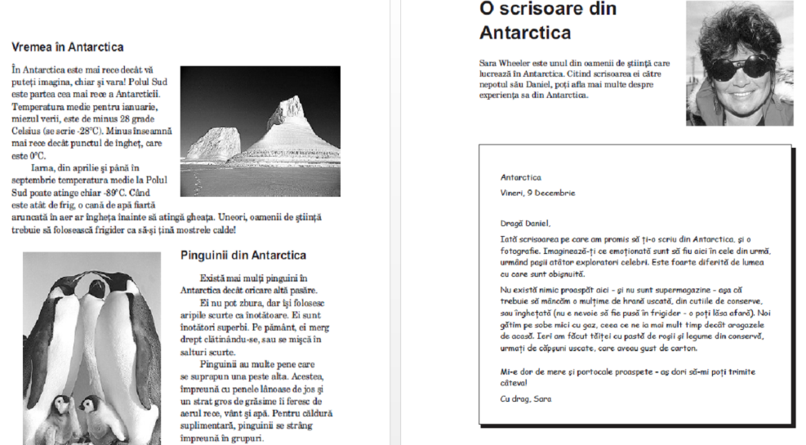
5. Conform articolului, pentru ce îşi folosesc pinguinii aripile?
(extragerea informațiilor explicit formulate)
  A. zbor
  B. înot
  C. pentru a-şi încălzi puii
  D. pentru a merge drept
6. De ce se spune în articol că “o cană de apă fiartă aruncată în aer ar îngheţa înainte să atingă gheaţa”?
(formularea unor concluzii directe)
A. să-ţi spună cât de fierbinte este apa în Antarctica
B. să-ţi arate ce se bea în Antarctica
C. să-ţi spună despre ocupaţiile oamenilor de ştiinţă din Antarctica
D. să-ţi arate cât de rece este în Antarctica
11. În acest articol, sunt două modalităţi de a afla despre Antarctica: Prezentarea Antarcticii și O scrisoare din Antarctica. Pe care dintre aceste tipuri de informaţii le găsiţi mai interesante şi de ce?
(Examinarea şi evaluarea conţinutului, a limbajului şi a elementelor textuale)
Răspunsul adecvat demonstrează înţelegerea tipului de informaţii prezentate în cel puţin unul dintre cele două texte.
- oferă o opinie despre care text e mai interesant. Pe lângă aceasta, include o explicaţie care descrie exact unele elemente de conţinut, limbaj, format sau ton, a cel puţin unui text.
Exemple: Prezentarea Antarcticii pentru că îţi povesteşte mai multe fapte. / Scrisoarea e mult mai interesantă, pentru că simt că e ca şi cum ar vorbi cu mine. / Scrisoarea Sarei, pentru că te face să înţelegi cum este într-adevăr, să fii acolo. Prezentarea Antarcticii nu-ţi spune cum te simţi sau ce este acolo de mâncare.

Slide 4
Mai multe exemple de la PIRLS/ realizate de profesori care au participat la cursurile PIRLS/ 2012 :
- PIRLS – Culegere. Instrumente de test, http://www.ise.ro/wp-content/uploads/2020/08/PIRLS-culegere-instrumente-de-test.pdf
- Noveanu, G. (coord.)(2013) Provocarea lecturii, EDP, http://www.ise.ro/wp-content/uploads/2020/08/Provocarea-lecturii-ghid-metodologic.pdf

